Slide 1
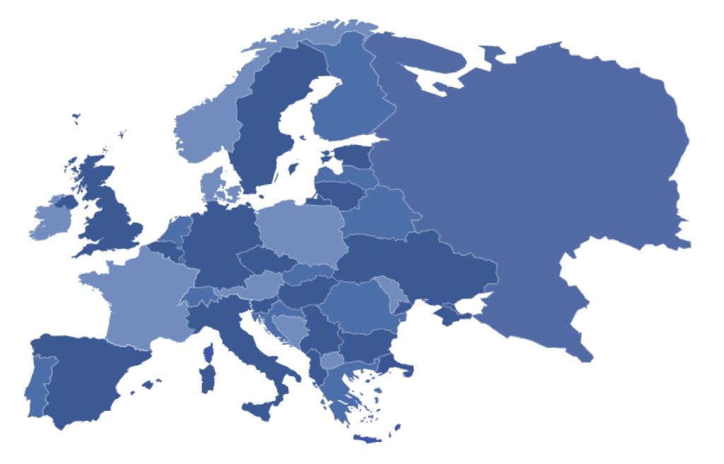
OPŠTINA NOVI GRAD
INVESTICIONE
MOGUĆNOSTI
62

Slide 2
SADRŽAJ
1
KO SMO MI I ZAŠTO INVESTIRATI U NOVI GRAD?
2
GEOGRAFSKI POLOŽAJ I PUTNE KOMUNIKACIJE
OSNOVNI EKONOMSKI PODACI
3
BASIC ECONOMIC FACTS AND FIGURES
4
RESURSI
RESOURCES
5
INVESTICIONE MOGUĆNOSTI
6
INVESTICIONA PODRŠKA

Slide 3
1. KO SMO MI ?
Novi Grad je mali grad ali bogat resursima, atraktivnim investicionim lokacijama i sa optimalnom uslovima za potencijalne investitore.
Opština Novi Grad ima dugu tradiciju u prerađivačkoj industriji, prvenstveno drvnoj, tekstilnoj i metalo-prerađivačkoj industriji. Ukupan udio prerađivačke industrije u prihodima na području opštine iznosi 21%, sa 33,3% od ukupnog broja svih poslovnih subjekata i zapošljava 37,2% lica od ukupno zaposlenih na području opštine.
Kako bi unaprijedili poslovno okruženje Opština Novi Grad je provela reforme smanjivanjem administrativnih taksi i komunalnih naknada kao i uvođenjem proaktivnog pristupa podršci investitorima.
VIZIJA - NOVI GRAD 2026
Nova ulaganja, jedinstveni doživljaji i zdrava sredina.
STRATEŠKI CILJEVI
SC1. Povećana zaposlenost u privredi i poljoprivredi, uz
istovremeno povećanje
opštinskih prihoda
SC2. Poboljšan kvalitet života, posebno za mlade i starije stanovništvo
SC3. Očuvana životna sredina
Naš tim je posvećen saradnji sa svim zainteresovanim investitorima !
Mi smo dinamični! Mi smo otvoreni!
Pružamo podršku investitorima u procesu ulaganja kao i post-investicionu podršku.
Želimo toplu dobrodošlicu svakome od Vas, da istražimo koliko možemo zajedno napredovati !!!

Slide 4
OSNOVNE INFORMACIJE O NOVOM GRADU
NAČELNIK
Miroslav Drljača
STANOVNIŠTVO
28.799 (2013.)
Jedan od najstarijih i najslikovitijih gradova u Krajini, Novi Grad, se nalazi na krajnjem sjeverozapadu Republike Srpske, na granici sa Republikom Hrvatskom, na samim obalama prelijepih rijeka Une i Sane.
Tokom burne istorije ovih prostora, područje Novog Grada je uvijek bilo mjesto susreta Zapada i Istoka. Smatra se da ime grada potiče od rimskog utvrđenja/stražarnice Castrum Novum koje je postojalo na obližnjem Kulskom brdu.
Mnoge su pjesme napisane i spjevane o Novom Gradu, uglavnom inspirisane ljepotama rijeke Une. Novi Grad je poznat i po svojoj Gradskoj vijećnici koja je izgrađena 1892. godine i koja se nalazi na Listi zaštićenih nacionalnih spomenika Bosne i Hercegovine kao i po zgradi stare Narodne biblioteke koja je izgrađena 1895. godine.
Sela Novog Grada predstavljaju spoj bujnih zelenih oaza, mira, ekološki očuvanog i zdravog okruženja, starih seoskih domaćinstava, tradicionalnih drvenih kuća, potočnih mlinova, tradicije i gastronomije.
POVRŠINA
470 km²
TEL/FAX
+38752751247
+38752751555
ADRESA
Petra Kočića 2, 79220, Novi Grad
OBRAZOVANJE:
1560 učenika u osnovnim školama
745 učenika u srednjim školama
195 djece u vrtiću
460 studenata
ENTITET: Republika Srpska
KLIMA: Umjereno kontinentalna
STEPEN RAZVOJA:
Srednje razvijena opština
BUDŽET (2019):
10.919.425 KM
.

Slide 5
NAŠE GLAVNE PREDNOSTI:
GEOSTRATEŠKI POLOŽAJ I PUTNE KOMUNIKACIJE
Granično područje sa Evropskom Unijom, pristup i veoma dobra povezanost sa glavnim regionalnim autoputevima, željezničkim prugama, aerodromima, riječnim i morskim lukama, ugodno mjesto za život i rad.
1
2
PRIRODNI I LJUDSKI RESUSI
Čiste rijeke i potoci, šume, poljoprivredno zemljište, očuvani vodni resursi, nezagađen vazduh, rudna i mineralna bogatstva, konkurentna i kvalifikovana radna snaga.
3
PROAKTIVNA I FLEKSIBILNA ADMINISTRACIJA KOJA PRUŽA INVESTICIONU PODRŠKU
4
Novi Grad je mali grad ali sa razvijenom komunalnom i drugom javnom infrastrukturom, stimulativnim i prijateljskim okruženjem za poslovanje, sa značajnom lokalnom i republičkom institucionalnom podrškom za razvoj poslovanja.
PODSTICAJNA PORESKA POLITIKA I JEDNOSTAVAN PRISTUP MEĐUNARODNIM TRŽIŠTIMA
Porez na dodanu vrijednost iznosi 17% - najniža stopa u regionu, CEFTA – Centralnoevropski sporazum o slobodnoj trgovini, EFTA- Evropska slobodna trgovinska zona.

Slide 6
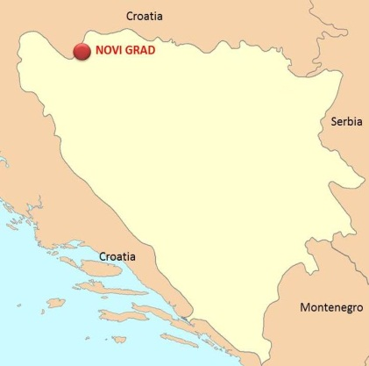
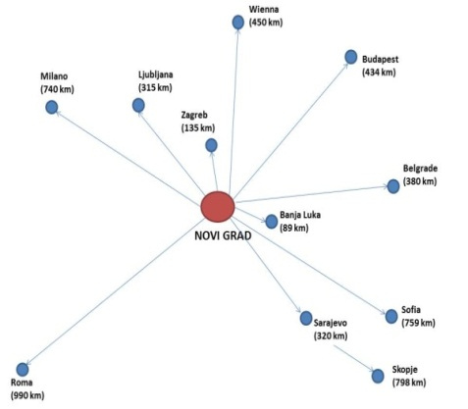
2. LOKACIJA I PUTNE KOMUNIKACIJE
Opština Novi Grad je smještena u sjeverozapadnom dijelu Bosne i Hercegovine, na prelijepim obalama rijeka Une i Sane, ispod padina planina Kozare i Grmeča. Grad je dobro povezan sa CEFTA regionom, koji nudi bescarinski pristup višemilionskom tržištu. Graniči sa Republikom Hrvatskom, na jugoistočnoj granici Evropske Unije.
Iako je Novi Grad relativno udaljen od glavnog grada Bosne i Hercegovine Sarajeva (320 km), ipak je veoma dobro povezan sa centralnom Bosnom i Hercegovinom i njenim okruženjem, kroz mrežu drumskih i željezničkih saobraćajnica. Najbliži veći gradovi su Banja Luka (89 km) i glavni grad Republike Hrvatske, Zagreb (135 km).
Udaljenost između Novog Grada i granice sa Slovenijom je 140 km, granice sa Austrijom 246 km, granice sa Mađarskom 220 km. Novi Grad je takođe mrežom drumskih i željezničkih saobraćajnica veoma dobro povezan sa ostalim dijelovima Bosne i Hercegovine i sjevernim dijelom Republike Hrvatske, kao i sa Centralnom Dalmacijom i lukama na Jadranskom moru.
Najbliži međunarodni aerodromi se nalaze u Banjoj Luci (vrijeme vožnje: 1 čas), Zagrebu (vrijeme vožnje: 2,5 časa), Splitu (vrijeme vožnje: 5 časova), Sarajevu (vrijeme vožnje 5 časova) i Beogradu (vrijeme vožnje 4 časa).
Granični prelaz sa Republikom Hrvatskom - Dvor | 3 km
Granični prelaz sa Republikom Hrvatskom – Izačić | 80 km
Granični prelaz sa Republikom Srbijom: Novi Grad – Dvor – Batrovci | 258 km
Granični prelaz sa Crnom Gorom – Trebinje | 435 km

Slide 7
PRISTUP PUTNOJ INFRASTRUKTURI U REGIONU
AUTOPUT Beograd – Zagreb | Udaljenost: 75 km
AUTOPUT Banja Luka – Gradiška | Udaljenost: 87 km
KORIDOR 5C – Evropska ruta E 73 | Udaljenost: 167 km
MAGISTRALNI PUT M14 (Kozarska Dubica-Novi Grad-Bihać) | Direktan pristup
ŽELJEZNIČKA MREŽA | Direktan pristup željezničkom čvorištu, sa pravcima prema: Dobrljin (granični prelaz – 15 km), Zagreb (HR) i Ljubljana (SLO), Banja Luka i Sarajevo, Bihać i Split
AERODROMI | Banja Luka (udaljenost: 87 km) Zagreb (udaljenost: 106 km) Belgrade (udaljenost: 380 km) Split (udaljenost: 280 km) Sarajevo (udaljenost: 320 km) Tuzla (udaljenost: 238 km)
RIIJEČNE LUKE | Šamac- 216 km; Brčko- 260 km (rijeka Sava)
MORSKE LUKE | Rijeka (HR) – 220 km; Split (HR) – 268 km

Slide 8
3. OSNOVNI EKONOMSKI PODACI (2018.)
RADNA SNAGA
MALA I SREDNJA PREDUZEĆA
4074 zaposlenih
744 aktivnih tražilaca posla
Najzastupljenija zanimanja su mehaničar, bravar, elektro-tehničar, ekonomski tehničar, trgovac.
Mogućnost efektivne prekvalifikacije radnika prema potrebama investora.
127 malih i srednjih preduzeća
1663 zaposlenih u MiS preduzećima
100.144.254 EUR bruto prihod MiS preduzeća
444 samostalnih preduzetnika
757 porodične farme, 81 komercijalne farme
1164 KM prosječna bruto plata
165.000 KM vrijednost podrške preduzećima
Poslovni sektori - trgovina, transport, poljoprivreda, obrada drveta, tekstil, proizvodnja hrane, turizam.
OBRAZOVANJE
IZVOZ/UVOZ
Osnovno obrazovanje: 4 centralne osnovne škole, 18 područnih škola
Srednjoškolsko obrazovanje: Gimnazija ,,Petar Kočić“ and Srednjoškolski centar ,,Đuro Radmanović“
Visoko obrazovanje: 1 visokoškolska ustanova sa 7 fakulteta
Predškolsko obrazovanje: Vrtić ,,Pčelica Maja“.
118.325.000 KM obim robne razmjene
36.878.000 KM vrijednost izvoza
81.447.000 KM vrijednost uvoza
45,30% pokrivenost uvoza izvozom
Italija, Austrija, Slovenija i Njemačka su glavni izvozni partneri,
Tekstil, drvo i metalni proizvodi su glavni izvozni proizvodi.

Slide 9
4. RESURSI
ŠUME
Šume pokrivaju preko 40% teritorije opštine, ili 18.959,08 ha, sa ukupnom drvnom masom od 48.100 m³.
Teritorija opštine Novi Grad je uglavnom ruralnog karaktera. To je većinom brdsko područje bogato šumama i vodenim tokovima.
Čiste vode i plodno poljoprivredno zemljište su dva najznačajnija prirodna resursa opštine.
VODE
Očuvane i čiste vode rijeka Une i Sane, monogobrojni netaknuti manji vodotokovi, termo-mineralni izvor Lješljani, vještačko jezero Petkovac.
VAZDUH
Čist i svjež vazduh je pogodan za sportske aktivnosti, rekreaciju i odmor.
RUDE I MINERALI
Zalihe ugljena, bentonita, gipsa, dolomita, krečnjaka, ukrasnog kamena, kvarca, riječnog pijeska, barita, željezne troske, olova i rude cinka.

Slide 10
5. INVESTICIONE MOGUĆNOSTI
BROWNFIELD LOKACIJE
SARADNJA SA LOKALNIM PREDUZEĆIMA
GREENFIELD LOKACIJE
Trenutno dostupno preko 8 brownfield lokacija.
Trenutno je raspoloživo preko 6 atraktivnih greenfield lokacija širom opštine.
Sve lokacije imaju vezu sa glavnom saobraćajnom infrastrukturom i graničnim prelazima sa Evropskom Unijom. Većina lokacija ima direktan pristup komunalnoj infrastrukturi.
Najmanje 3 lokalna preduzeća aktivno traže poslovne partnere.
www.invest.opstina-novigrad.com
JAVNO-PRIVATNO PARTNERSTVO
TOURIZAM
Odlični uslovi za razvoj poslovnih aktivnosti vezanih za turizam.
Više značajnih projekata spremno za realizaciju u formi javno-privatnog partnerstva

Slide 11
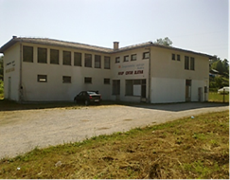
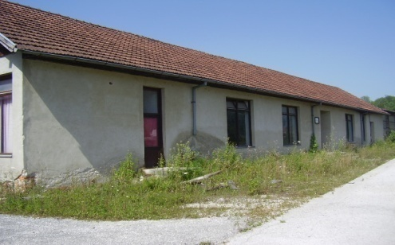
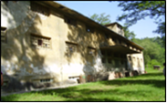
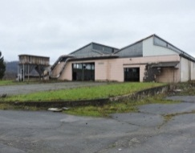
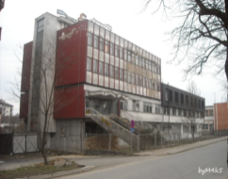
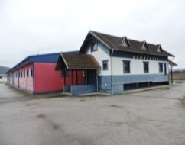
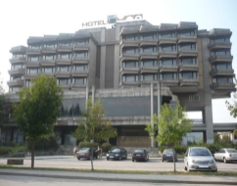
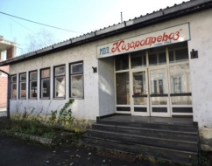
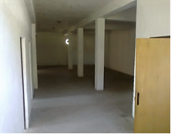
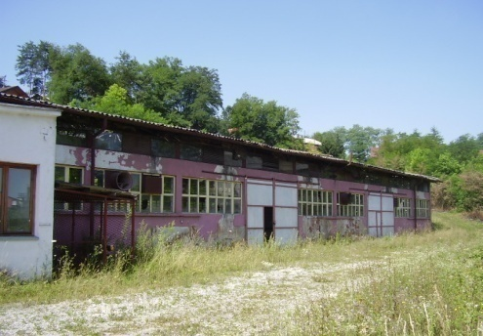
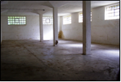
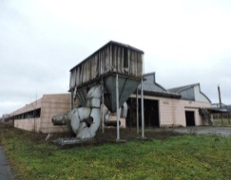
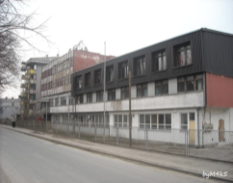
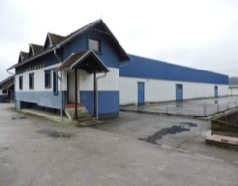
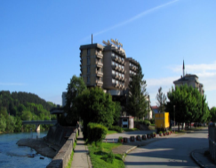
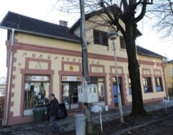
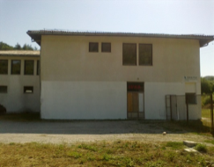
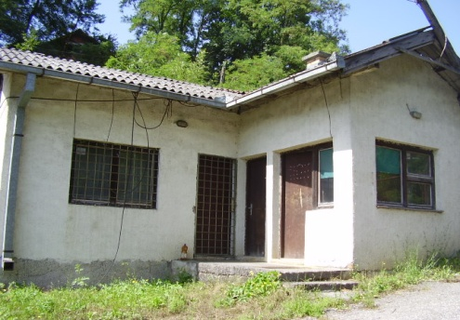
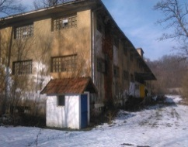
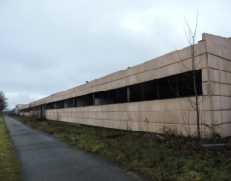
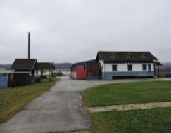
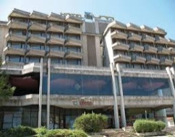
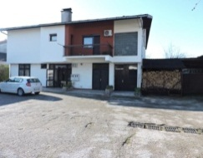
BROWNFIELD
,,COOP centar” Blatna
,,STANOSERVIS“
Bivše vojno skladište
Svodna
Fabrička zgrada
,,Nova forma”
Upravna zgrada bivše
fabrike ,,Sana”
Fabričke zgrade
,,Simpromax”
i ,,Simprolit”
Hotel ,,Una”
Zgrada veterinarske
stanice

Slide 12
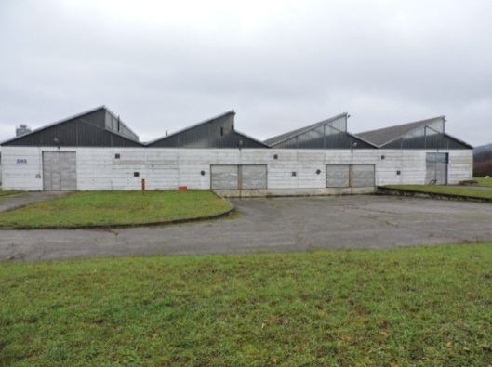
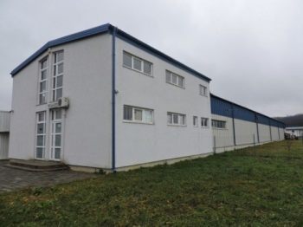
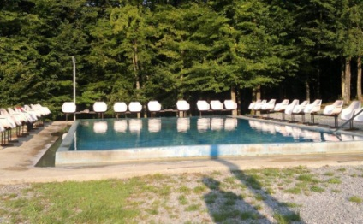
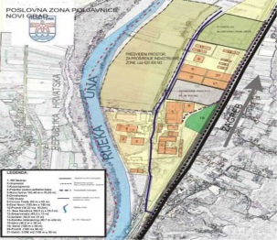
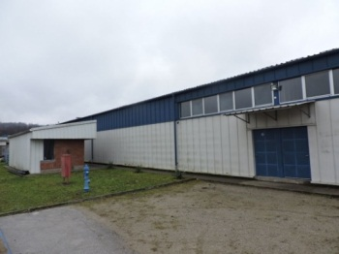
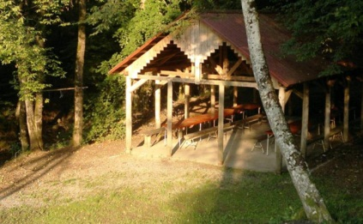
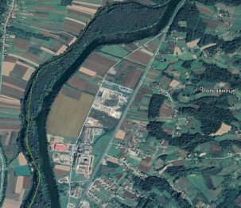
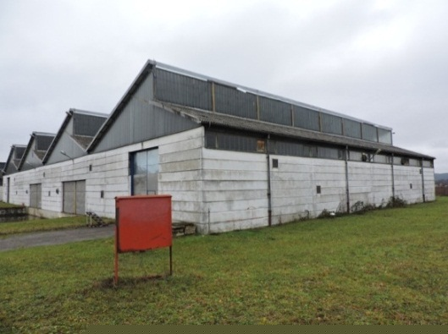
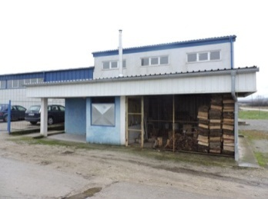
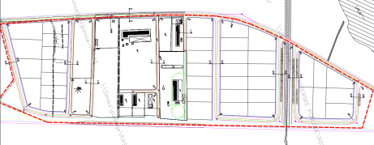
SARADNJA SA LOKALNIM PREDUZEĆIMA
JAVNO-PRIVATNO PARTNERSTVO
Proizvodnja osnovnih metala i gotovih metalnih proizvoda „SMS INDUSTRIE ENGINEERING“
Fabrika za proizvodnju elektro-komponenti „NEW SANATRON“
Banjsko-rekreativni centar “Lješljani”
Industrijska zona ,,Poljavnice“

Slide 13
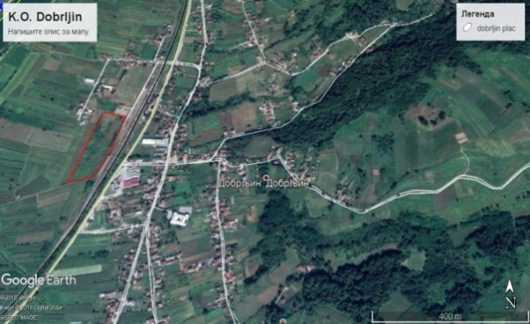
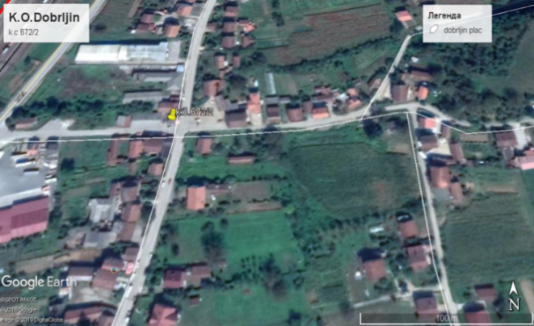
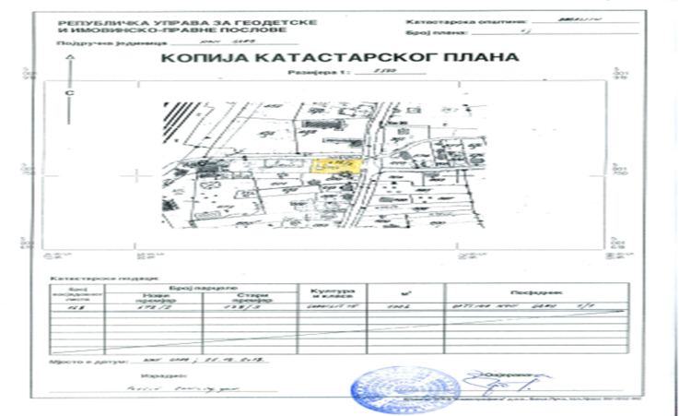
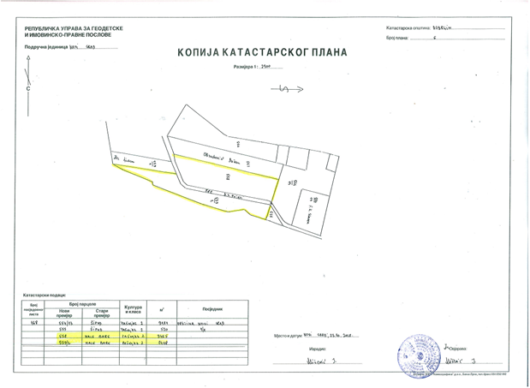
GREENFIELD Primjeri dosupnih greenfield lokacija

Slide 14
6. INVESTICIONA PODRŠKA
FINANSIJSKA PODRŠKA/PRISTUP FINANSIJSKIM SREDSTVIA
Zavod za zapošljavanje Republike Srpske (http://www.zzzrs.net/index.php/javni_pozivi/) – realizuje projekte zapošljavanja u skladu sa Strategijom zapošljavanja Republike Srpske i godišnjim Akcionim planom za implementaciju Strategije. Ministarstvo za naučnotehnološki razvoj, visoko obrazovanje i informaciono društvo Republike Srpske (http://www.vladars.net/eng/vlada/ministries/MST/Pages/default.aspx ) : unаprеđivаnjе i pоdsticаnjе rаzvоја fundаmеntаlnih rаzvојnih primјеnjеnih istrаživаnjа, pоdsticаnjе inоvаtоrstvа i еkоnоmskоg rаzvоја krоz upоtrеbu nоvih tеhnоlоgiја;
Investiciono-razvojna banka Republike Srpske (IRBRS) (https://www.irbrs.org/) – finansijska podrška zapošljavanju, izgradnji infrastrukture, izvozno orijentisanim poslovnim subjektima, malim i srednjim preduzećima, unaprjeđenju poljoprivredne proizvodnje, međunarodna promocija investicionih mogućnosti u Republici Srpskoj.
PODRŠKA OPŠTINE
Odsjek za upravljanje razvojem i Odjeljenje za privredu i poljoprivredu su glavne kontakt tačke za investitore, korespondenciju sa investitorima, pružanje svih neophodnih informacija investitorima, za podršku investitorima u procesu ulaganja kao i za pružanje post-investicione podrške.
REGISTRACIJA DJELATNOSTI – 1 DAN Izdavanje rješenja o registraciji poslovnog subjekta u roku od 3 dana, izdavanje rješenja o registraciji samostalnog preduzetnika u roku 1 dana. DOZVOLE - 15/18 DANA Izdavanje lokacijskih uslova i dozvole za građenje u roku od 15 dana, izdavanje upotrebne dozvole u roku od 18 dana. OPŠTINSKI PODSTICAJI Podsticaji za poljoprivrednu proizvodnju, mala i srednja preduzeća, zadruge i samostalne privrednike, zanate, samozapošljavanje i zapošljavanje.

Slide 15
OPŠTINA NOVI GRAD
INVESTICIONE MOGUĆNOSTI
HVALA ZA PAŽNJU
OPŠTINA NOVI GRAD ODSJEK ZA UPRAVLJANJE RAZVOJEM
ADRESA: Petra Kočića 2, 79220, Novi Grad
TELEFON: 052 753 505, FAX: 052 751 555
E-MAIL: ljiljana.grab@opstina-novigrad.com, vesna.djukanovic@opstina-novigrad.com, sasa.miric@opstina-novigrad.com, projekti@opstina-novigrad.com
www.opstina-novigrad.com
www.invest.opstina-novigrad.com

